Slide 1
Бот-помощник игры “Манчкин” для Дискорда
by Егорова Анастасия Тимофеевна

Slide 2
Введение
Задача проекта - создать бота, запоминающего характеристики игрового персонажа пользователя.
«Манчкин» - настольная игра, в которой у каждого игрока много персональных характеристик. Помимо привычного уровня у игрока персонажа может быть свой класс, раса, оружие и, конечно же, надетые шмотки. Зачастую такое большое количество информации тяжело запомнить, ещё тяжелее, когда раунд длится не один день. Основная задача бота - помочь игрокам запомнить характеристики и удобно выводить их в любой момент.

Slide 3
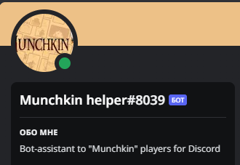
Введение
Вид бота:

Slide 4
Описание реализации
Программа создана с помощью библиотеки discord.py, позволяющей создавать бота для Discord. Пользователь после создания персонажа может дать боту информацию о своем игровом статусе, которую тот запомнит и выведет или обновит в любой нужный момент.
Программа использует библиотеки asyncio, discord.py, random, sqlite3

Slide 5
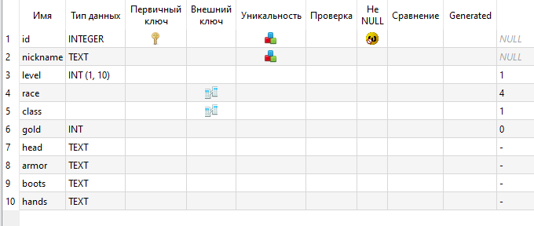
Описание реализации
Структура используемой БД:

Slide 6
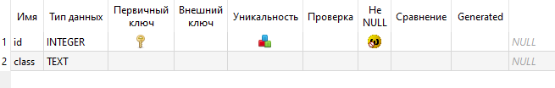
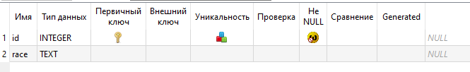
Описание реализации
БД Races:
БД Сlasses:

Slide 7
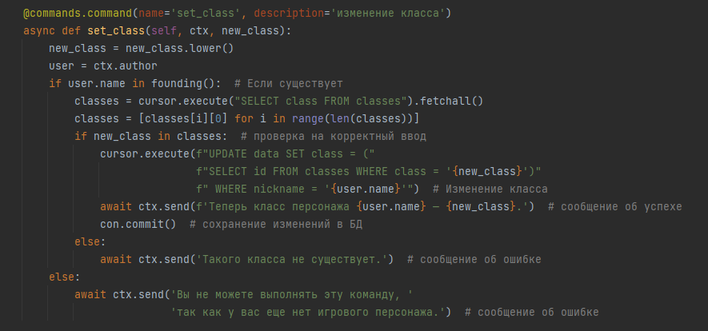
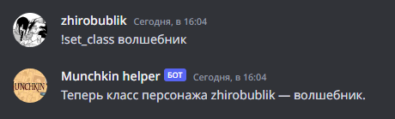
Описание реализации
Код и внешний вид парочки команд:

Slide 8
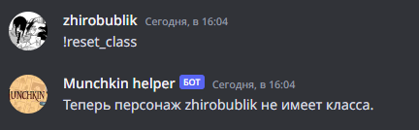
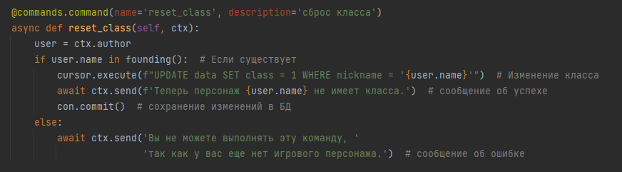
Описание реализации
Код и внешний вид парочки команд:

